Slide 1

山大暑期学校-集成电路

Slide 2
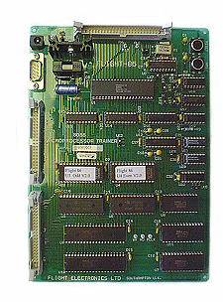
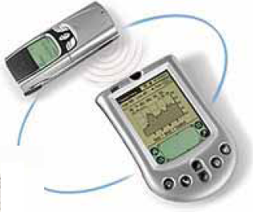

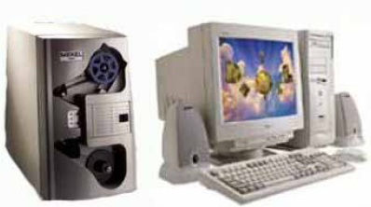
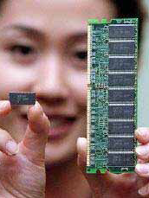
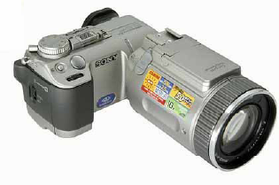
一、什么是集成电路？

Slide 3
集成电路（integrated circuit ），以半导体材料为基片，将至少有一个是有源元件的两个以上元件和部分或者全部互连线路集成在一个基片上，以执行某种功能的电子产品。

Slide 4
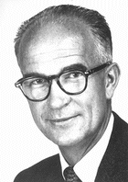
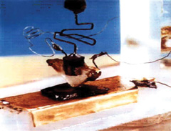
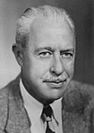
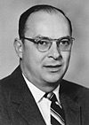
二、集成电路的发展
1、第一个晶体管
William Bradford Shockley
第一个晶体管
1947年12月23日 贝尔实验室
Walter Houser Brattain
John Bardeen

Slide 5
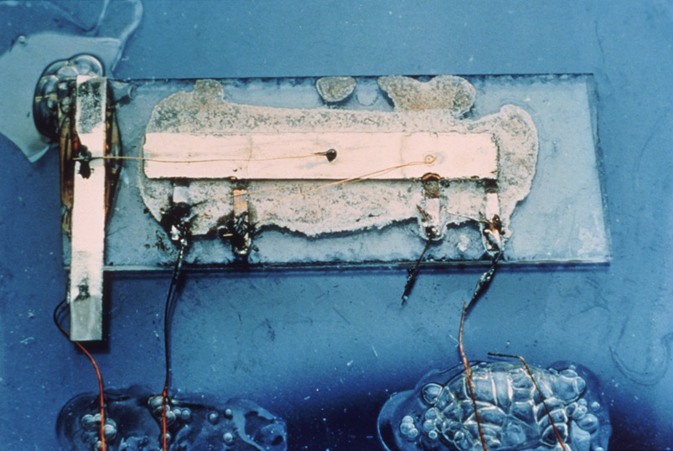
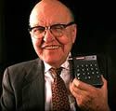
2、第一块集成电路
1958年第一块集成电路：12个器件，Ge晶片
Kilby, TI公司
2000年诺贝尔物理奖

Slide 6

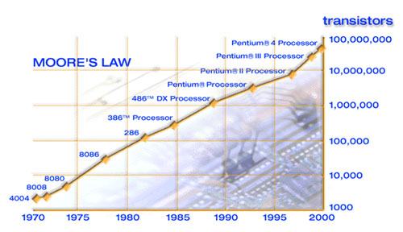
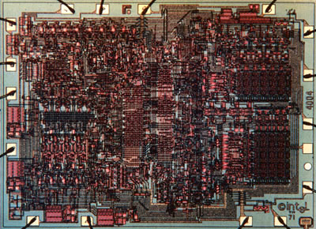
3、摩尔定律
IC上可容纳的晶体管数目，约每 18 个月便会增加一倍，性能也提升一倍
2009年：intel酷睿i系列全新推出，创纪录采用了领先的32纳米工艺，并且下一代22纳米工艺正在研发。

Slide 7
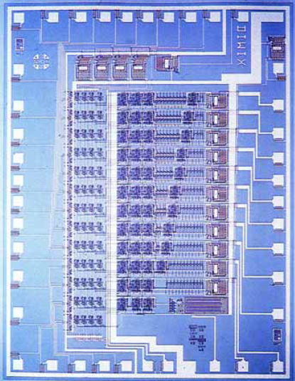
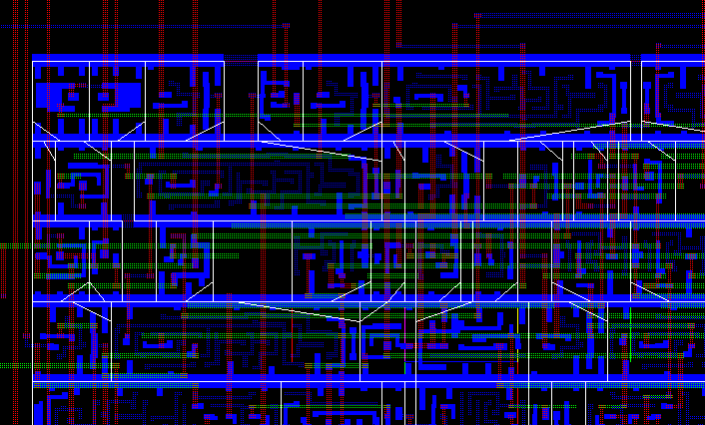

Slide 8
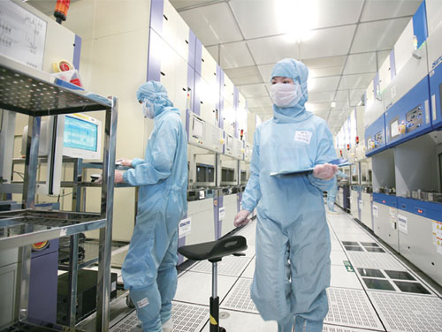

Slide 9
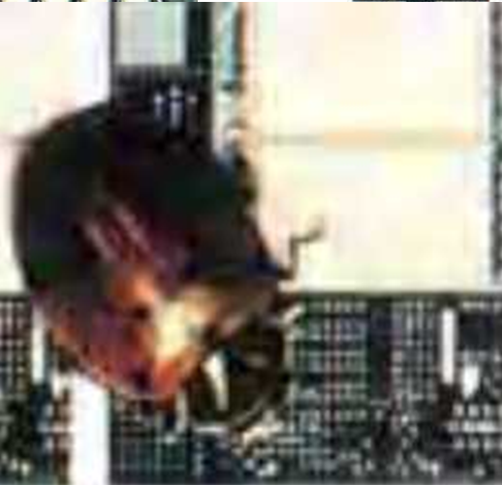
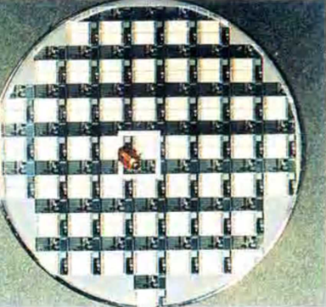
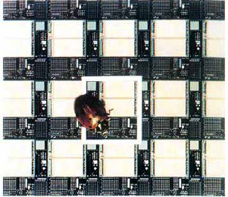

Slide 10
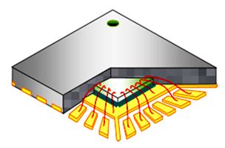
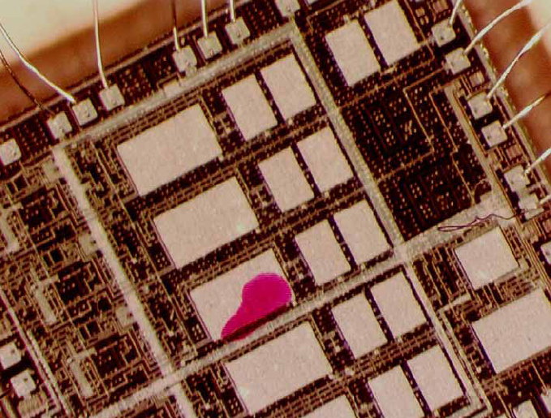
芯片内部
集成电路

Slide 11
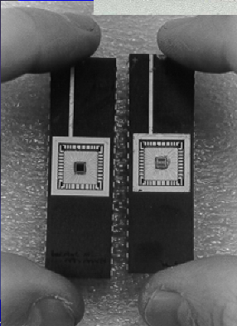
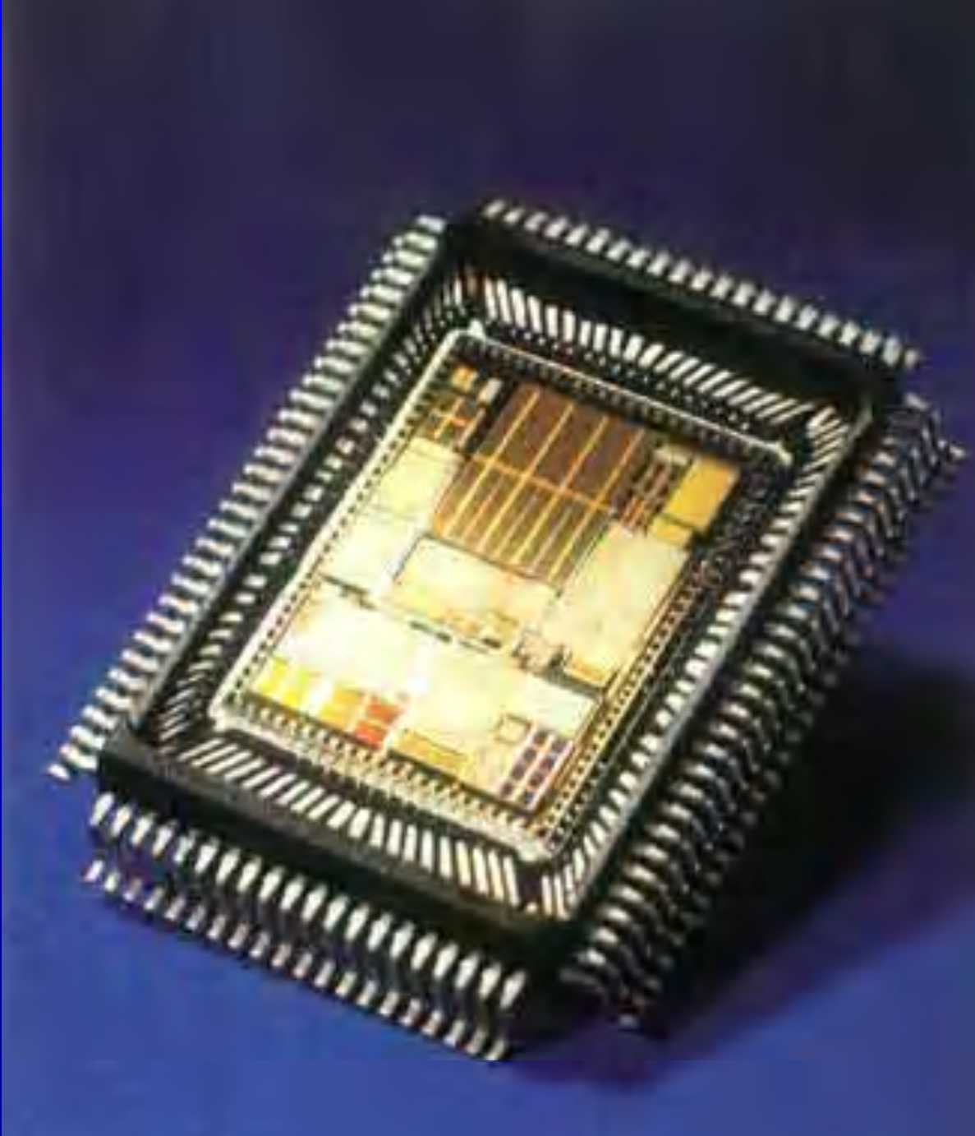
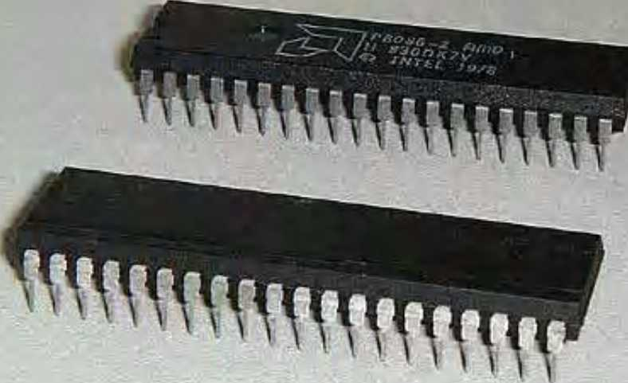

Slide 12
三、集成电路产业
集成电路材料
集成电路制造
集成电路封装
集成电路设计

Slide 13
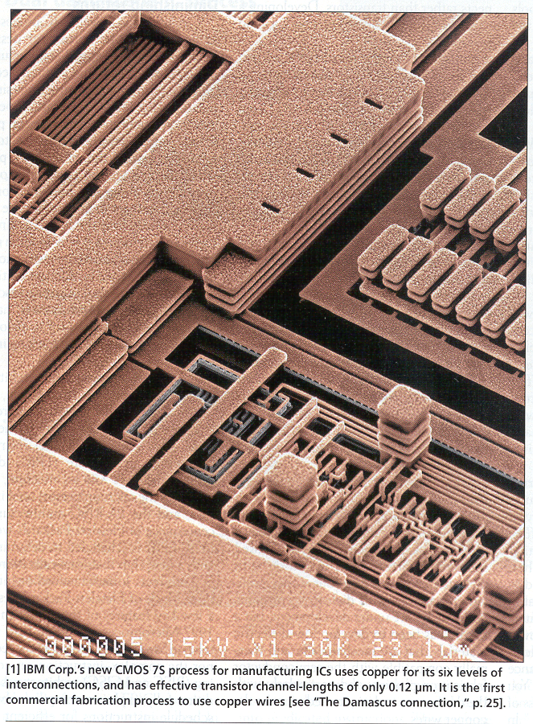
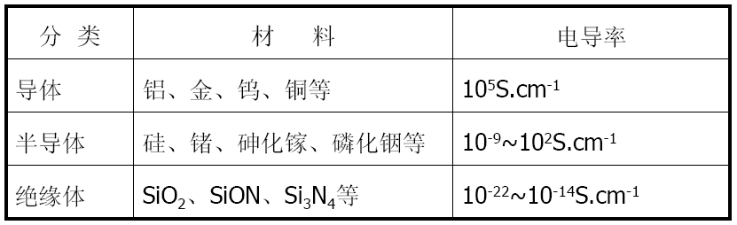
1、集成电路材料

Slide 14
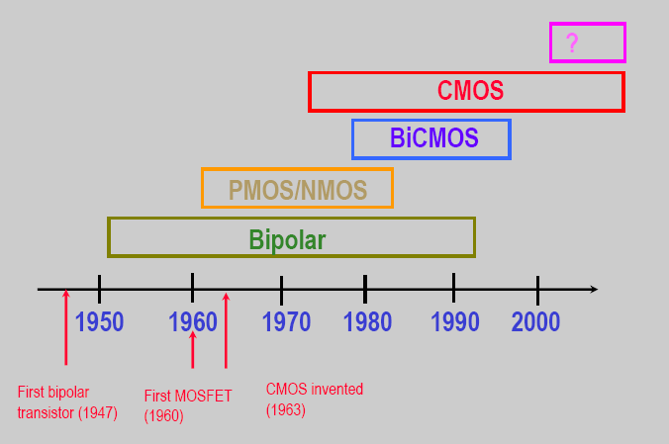
2、集成电路制造
数字电路
数模混合电路
现代模拟电路
现代IC设计绝大多数采用CMOS工艺

Slide 15
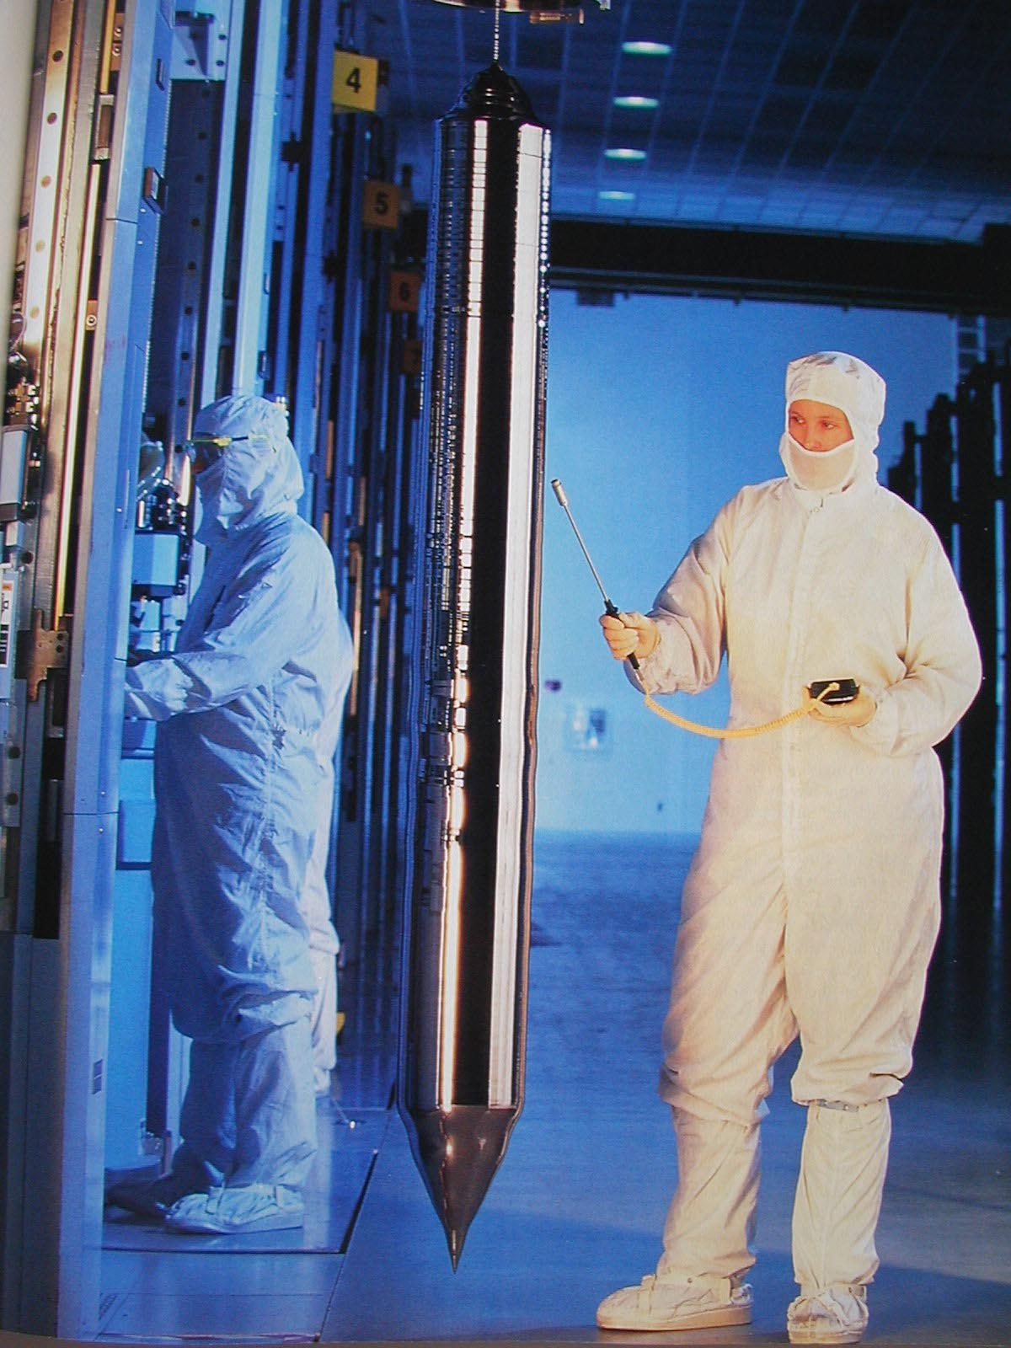
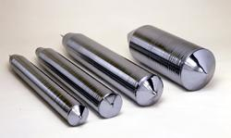
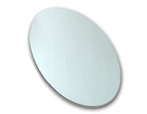
集成电路制造

Slide 16
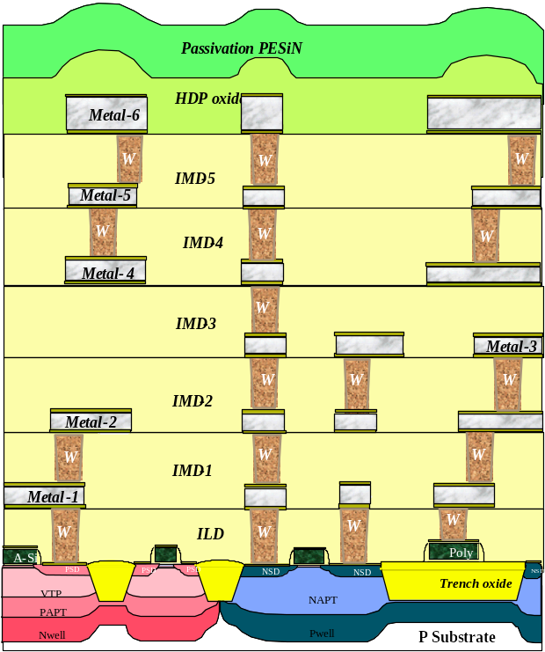
集成电路制造

Slide 17
集成电路制造

Slide 18
3、集成电路封装

Slide 19
4、集成电路设计
数字集成电路
模拟集成电路
射频集成电路

Slide 20
设计方法
定制 (Custom Design)
  人工设计，设计周期长，高性能，高集成度
  微处理器，模拟电路，IP核…
标准单元 (Standard Cell)
  预先设计好的标准单元，设计周期短，性能较好
  专用电路 (ASIC)
可编程逻辑器件 (FPGA/PLD)
  预先生产的芯片，设计周期最短，低研发成本
  原形验证(Prototyping)，可重构计算

Slide 21
集成电路设计方法的比较
单片成本
开发费用
开发周期
全定制
标准单元
可编程逻辑器件
低
高
长
高
低
短

Slide 22
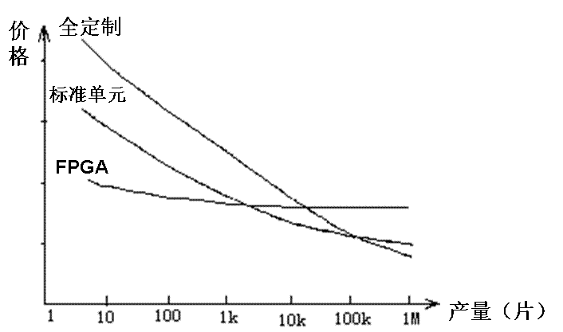
产量不同时成本与设计方法的关系

Slide 23
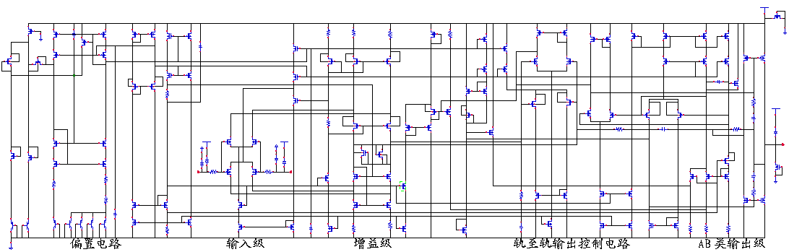
全定制的集成电路设计
运算放大器的设计

Slide 24
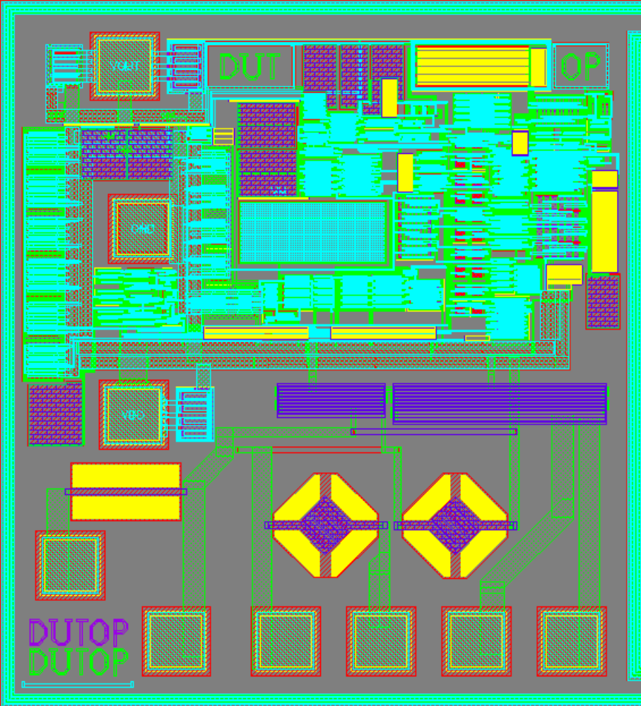
全定制的集成电路设计
运算放大器版图设计

Slide 25
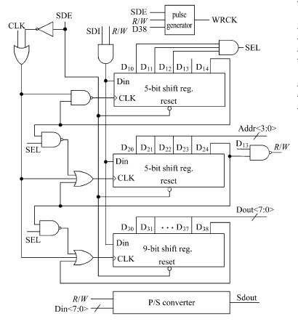
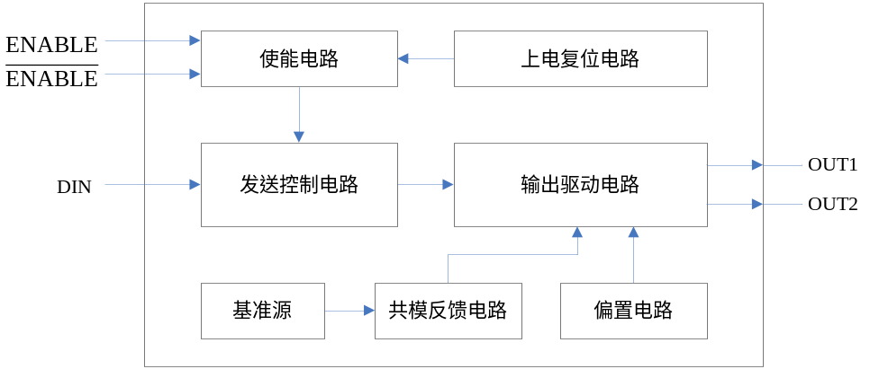
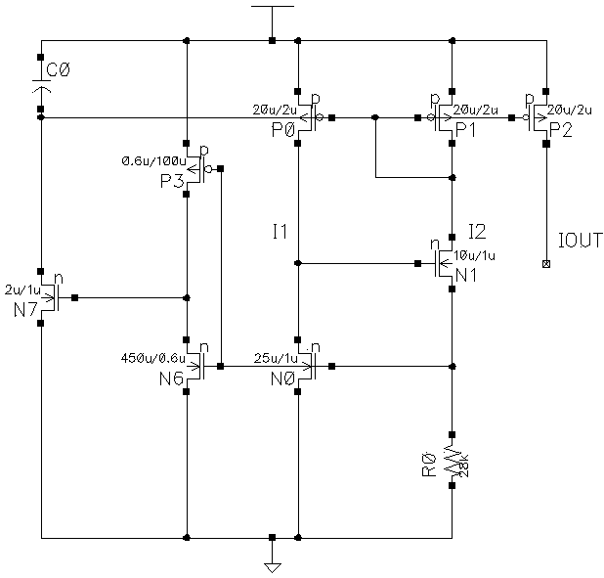
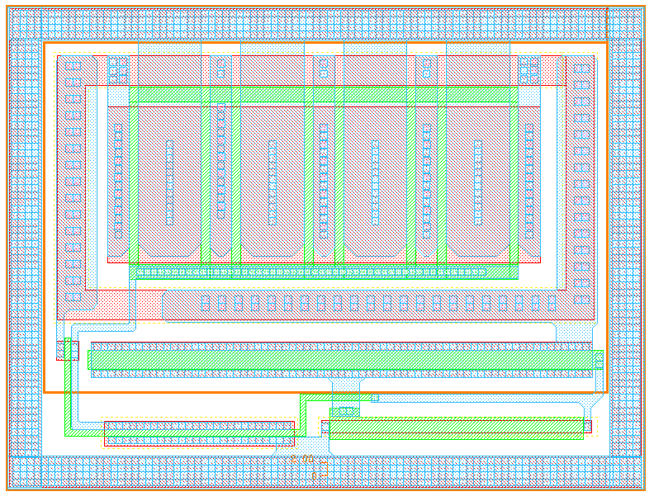
电路设计抽象级别
系统级
结构级
晶体管级
器件物理级

Slide 26
集成电路设计流程
设计目标
功能与性能指标
系统级设计
划分功能模块，系统级仿真
行为级/寄存器级/门级
/晶体管级电路设计与仿真
电路原理图设计
前端设计
电路版图设计
布局布线，规则验证
后仿真
寄生参数
后端设计
芯片
模拟集成电路设计
数字集成电路设计
测试

Slide 27
模拟集成电路设计
模拟电路设计
布局布线(Layout)
晶体管级原理图设计
物理规则验证
(DRC: Design Rule Check)
SPICE仿真
与电路图一致性验证
(LVS: Layout vs. Schematic)
CMOS、双极(Bipolar)、Bi-CMOS
按照规格要求，选用已用于工业的成熟模块，略微修改、组合成满足规格要求的电路。
寄生参数提取
(PE: Parasitical Extraction)
GDSII文件
后仿真

Slide 28
数字集成电路设计流程
CMOS
(Complementary Metal Oxide Semiconductor)
数字电路设计
Verilog/VHDL进行
行为级功能设计
布局布线(LAYOUT)
行为级功能仿真
物理规则验证
(DRC: Design Rule Check)
综合(Synthesis)
与电路图一致性验证
(LVS: Layout vs. Schematic)
门级verilog仿真
GDSII文件

Slide 29

主流EDA软件
Cadence EDA软件
数字系统模拟工具Verilog-XL；
电路图设计工具Composer；
电路模拟工具Analog Artist；
射频模拟工具Spectre RF；
版图编辑器Virtuoso Layout；
布局布线工具Preview；
版图验证工具Dracula等

Slide 30

Synopsys EDA软件
以它的综合工具而称著。
综合平台 DC Ultra
布局布线系统 Apollo-II
三维全芯片参数提取 Star-RCXT
层次化物理验证 Hercules
门级静态时序分析 PrimeTime
高质量的IP库 DesignWare Library
自动测试向量生成 TetraMAX ATPG
。。。。。。。。。

Slide 31

Mentor graphics EDA软件
具有EDA全线产品，包括：
仿真工具Eldo、 ModelSim等 ;
验证工具Calibre 系列；
IC设计工具icstudio；
FPGA设计系统;
IC测试软件FastScan 、DFT、DFM等 ;
PCB设计系统

Slide 32


Zeni EDA软件
www.hed.com.cn
www.zeni-eda.com
九天（Zeni）系统是熊猫（Panda）系统的改进版，由我国在80年代后期自主开发，面向全定制和半定制大规模集成电路设计的EDA工具软件。
覆盖了集成电路设计的主要过程，包括：
基于语言的和基于图形的设计输入，各个级别的设计正确性的模拟验证（ZeniVDE）；
交互式的物理版图设计（ZeniPDT）；
版图正确性验以及CAD数据库 （ZeniVERI）。

Slide 33
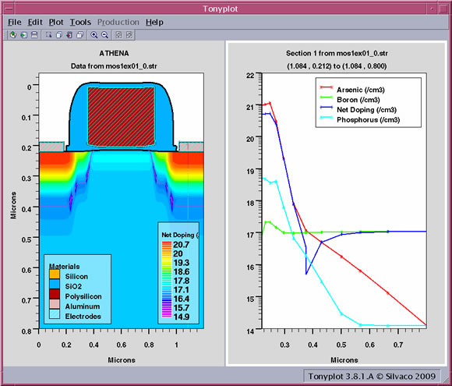

Silvaco EDA软件
工艺计算机辅助设计(TCAD);
基于PDK(制造验证工艺设计工具 )的定制IC CAD设计
  工艺仿真和器件仿真；
  SPICE模型的生成和开发；
  互连寄生参数的极其精确的描述；
  基于物理的可靠性建模以及传统的CAD。

Slide 34
The end!

